Slide 1
CARRERA DE INGENIERÍA ELECTRÓNICA, REDES Y COMUNICACIÓN DE DATOS
“ESTUDIO COMPARATIVO DE LOS PROTOCOLOS NSTREME Y NV2 PARA UN ENLACE INALÁMBRICO A 2.4GHZ Y 5.8GHZ”
PAÚL ANDRÉS BONILLA FERNÁNDEZ
FELIPE DANIEL REYES AGUIRRE

Slide 2
ANTECEDENTES
En los últimos años se ha verificado la proliferación de redes inalámbricas debido al estilo de vida actual, la necesidad de mantener conectividad a redes locales o internet de forma constante, el soporte a la movilidad, mayor flexibilidad, etc.
Desde la existencia de las redes inalámbricas muchas empresas de desarrollo han enfocado sus esfuerzos para crear métodos y protocolos que permitan mejor la interconectividad de los enlaces inalámbricos, una de estas empresas es Mikrotik.
Existen dos protocolos de transporte de datos inalámbricos desarrollados por la empresa Mikrotik; Nstream y Nv2, que al utilizar la tecnología de acceso al medio TDMA (Acceso Múltiple por división de tiempo) tienen algunas ventajas con relación a los protocolos que utilizan CSMA/CA (Acceso múltiple por detección de portadora con evasión de colisión).

Slide 3
JUSTIFICACIÓN E IMPORTANCIA
Desde finales de la década de los 90 ha surgido un gran interés por el uso de redes inalámbricas, esta demanda se ha seguido incrementando debido a la aparición de muchos dispositivos inalámbricos de gran movilidad y portabilidad como: teléfonos inteligentes, tablets y laptops.
Existe gran demanda de los enlaces inalámbricos gracias a que las tecnologías de nueva generación en redes inalámbricas como los estándares IEEE 802.11n, IEEE 80.11ac e IEEE 802.11e permiten altas tasas de transferencia y mejora el rendimiento de la red.
En la actualidad la marca de equipos Mikrotik, se ha posicionado como una de las primeras opciones dentro de las empresas que proveen comunicaciones inalámbricas debido a la versatilidad de sus opciones de configuración, robustez en sus equipos y bajo costo de implementación.

Slide 4
OBJETIVOS
OBJETIVO GENERAL
  Diseñar e implementar un enlace de comunicaciones inalámbricas en frecuencias no licenciadas en 2.4GHz y 5.8GHz utilizando los protocolos de transmisión propietarios de la marca Mikrotik como son Nstream y Nv2, realizando además una comparativa de las funcionalidades y mejoras entre ambos protocolos.
OBJETIVOS ESPECÍFICOS
  Comprender y analizar el funcionamiento de los protocolos Nstream y Nv2 a 2.4Ghz y 5.8GHz.
  Implementar y configurar un enlace de comunicaciones inalámbrico entre la Universidad de las Fuerzas Armadas-ESPE y el cerro Amaguaña.
  Comparar el funcionamiento de los protocolos Nstream y Nv2 a 2.4Ghz y 5.8GHz.
  Realizar el análisis de las pruebas de funcionamiento y desempeño de los protocolos Nstream y Nv2.

Slide 5
MARCO TEÓRICO

Slide 6
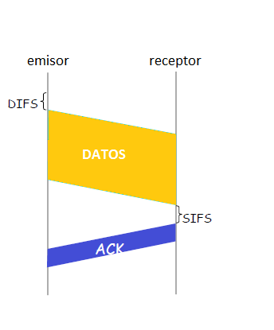
CSMA/CA
El acceso múltiple por detección de portadora con evasión de colisión (CSMA/CA), es un método de acceso al medio físico que es usado en redes inalámbricas, el cual utiliza la detección de la portadora, para que un dispositivo conectado al medio físico detecte si éste se encuentra libre o no. Este método evita que existan colisiones de paquetes trasmitiendo solo cuando el canal este libre.

Slide 7
TDMA
El acceso múltiple por división de tiempo denominado TDMA es un método de acceso al medio compartido, el cual divide un único canal de comunicación en segmentos o ranuras de tiempo (slots), donde cada dispositivo de la red consigue uno o más segmentos, durante el cual se puede transmitir o recibir datos.

Slide 8


ANCHO DE BANDA
El término ancho de banda es la cantidad máxima de información o de datos que se consigue enviar a través de una conexión de red en un período de tiempo dado. El ancho de banda está limitado por el tipo de medio de transmisión (cable de cobre, fibra óptica, etc.) y por la tecnología utilizada (xDSL, GPON, etc.).
TASA DE TRANSFERENCIA
La tasa de transferencia es la medida real del ancho de banda en un momento determinado, en una ruta específica al transmitirse un conjunto especifico de datos; por lo general, la tasa de transferencia es mucho menor que el ancho de banda máximo que el medio de trasmisión soporta.

Slide 9

RETARDO DE LA TRANSMISIÓN
El retardo en la transmisión o latencia es la suma de todos los retardos temporales que se producen durante la transmisión de información dentro de una red de datos.
CCQ (Client Connection Quality)
La calidad de conexión del cliente (CCQ) es un valor en porcentaje que muestra la eficacia del uso del ancho de banda, se utiliza en relación con el ancho de banda teórico máximo disponible.

Slide 10

PROTOCOLO NSTREME
Protocolo para redes inalámbricas desarrollado por Mikrotik.
Utilizado en redes punto a punto y punto-multipunto.
Compatible con los chips Atheros 802.11a/b/g/n.
Utiliza un Access Point Nstreme, el cuál realiza la segmentación de tiempo para que cada cliente pueda tener su espacio para la transmisión, tanto de downlink como de uplink
Es soportado por dispositivos Mikrotik que posean RouterOS con licencia de nivel 3 en adelante.

Slide 11
CARACTERISTICAS DE NSTREME
Posee una forma de control para el acceso de los clientes denominado polling
El polling reduce los tiempos de acceso al medio, porque la tarjeta de red del cliente no tiene que censar el medio cada vez que necesita trasmitir datos.
Posee un ajuste dinámico, dependiendo del tipo de tráfico y el uso de recursos
Posee muy baja sobrecarga de encabezado en su trama lo que permite velocidades de datos muy altas

Slide 12
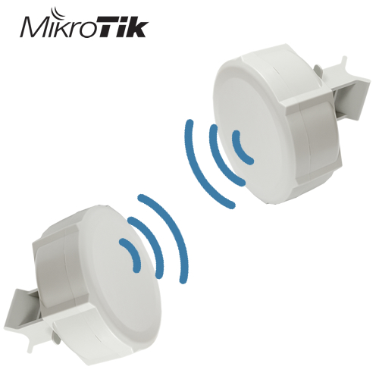
PROTOCOLO NV2
Protocolo inalámbrico desarrollado por Mikrotik que permite trabajar con los chips inalámbricos Atheros 802.11n y 802.11 a/b/g.
Nv2 utiliza el protocolo de acceso al medio TDMA en lugar de CSMA/CA, usado en los dispositivos 802.11.
Con la finalidad de permitir que los nuevos clientes puedan conectarse al AP, éste fija periódicamente un tiempo de enlace ascendente para los "clientes no especificados".
Cuenta con calidad de servicio (QoS), Nv2 diseño un número variable de colas de prioridad incluidas por defecto, lo que conlleva a que también se puede ajustar a las políticas de QoS con las reglas de firewall.

Slide 13
CARATERISTICAS DE NV2
Soporte de QoS con un numero variable de colas de prioridad
Encriptación de datos
Características de autenticación de RADIUS
Políticas de acceso al medio controladas por el administrador
Sincronismo entre los AP Nv2

Slide 14
NSTREME vs. NV2
Reducción del encabezado de polling.- El AP Nv2 en vez de sondear a cada cliente, transmite su agenda de asignación de tiempos por broadcast, de esta manera se evita la pérdida de tiempo en el sondeo de cada cliente individual.
Reducción del retardo de propagación del encabezado.- Nv2 no sondea a cada cliente individualmente, creando una agenda basada en la distancia estimada a los clientes con lo que se obtiene un uso de canal más efectivo.
Nv2 posee más control sobre la latencia, sobrecarga reducida, tamaños de período ajustable y características de QoS que permite un mayor control sobre la latencia en la red.

Slide 15
TOPOLOGIA DE LA RED

Slide 16
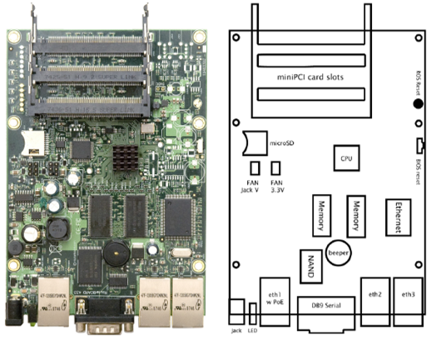
ROUTER MIKROTIK RB433AH
Es un dispositivo de enrutamiento que posee tres ranuras mini PCI y tres puertos Ethernet,
El router Mikrotik RB433AH es la versión mejorada del modelo estándar RB433
El RB433AH posee mayor capacidad en memoria RAM, un procesador Atheros AR7161 de 680MHz y una tarjeta MicroSD.

Slide 17
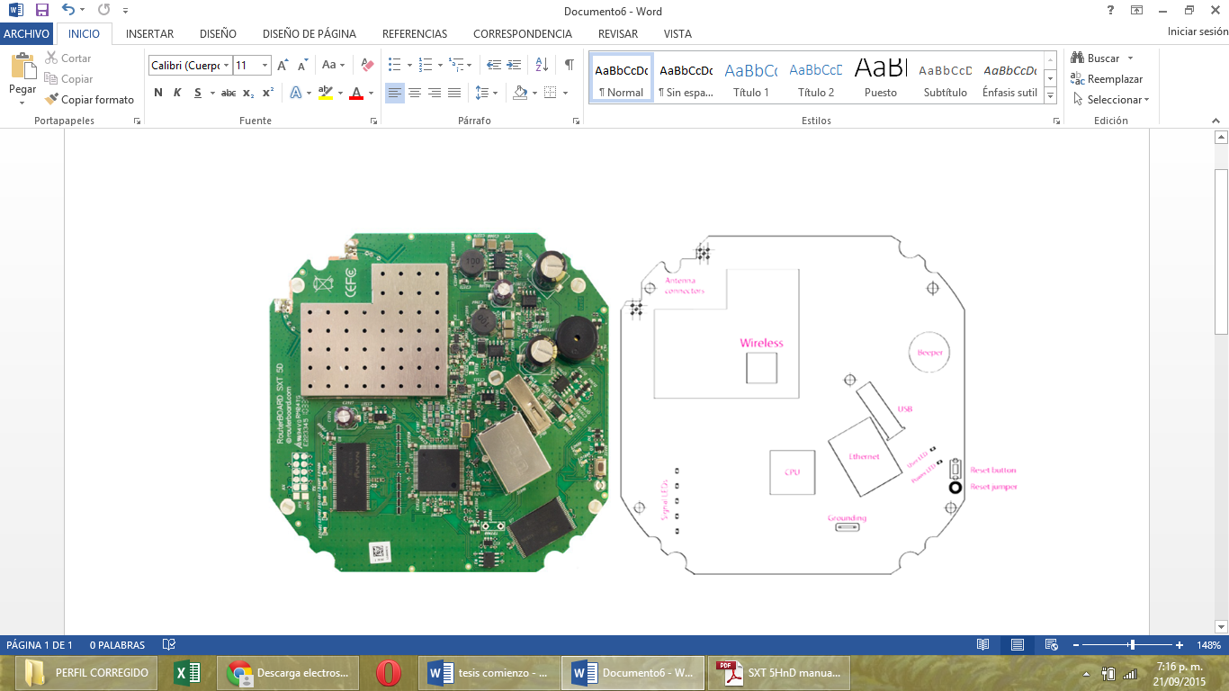
ROUTER MIKROTIK SXT5HND
El dispositivo inalámbrico SXT 5HnD es una unidad para exteriores, que permite realizar enlaces inalámbricos punto a punto y punto multipunto.
Es un dispositivo inalámbrico de alta velocidad, de bajo costo, que funciona en la banda de 5GHz
Posee una interface FastEthernet 10/100 y una interface Wireless asociada a una antena de polarización doble de 16dBi

Slide 18
GESTIÓN E IMPLEMENTACIÓN DE SERVICIOS DE RED

Slide 19
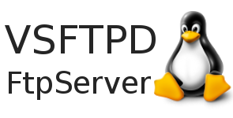
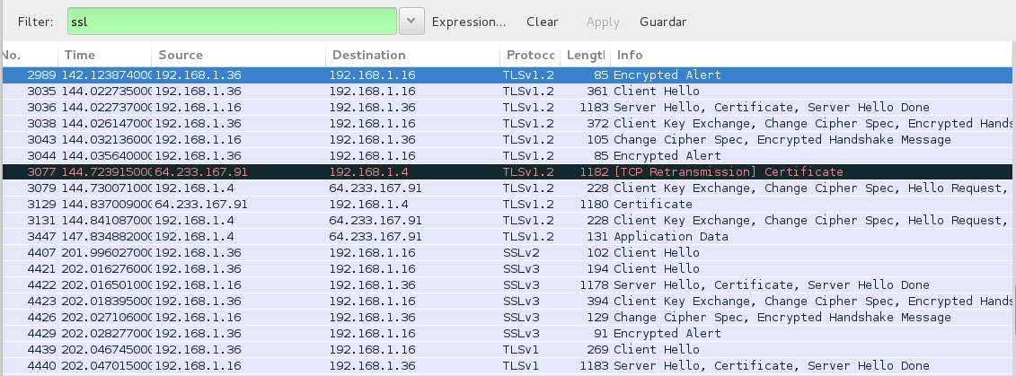
SERVIDOR VSFTP
El protocolo de transferencia de archivos (FTP) permite la trasferencia de grandes bloques de datos a través de redes TCP/IP, utilizando el puerto 20 y 21 exclusivamente TCP.
VSFTP utiliza los protocolos SSL (Secure Layer Socket) y TLS (Transport Layer Security) que permite el envió de datos de una manera cifrada por lo que hace que el servidor VSFTP sea uno de los más seguros que se conoce.

Slide 20
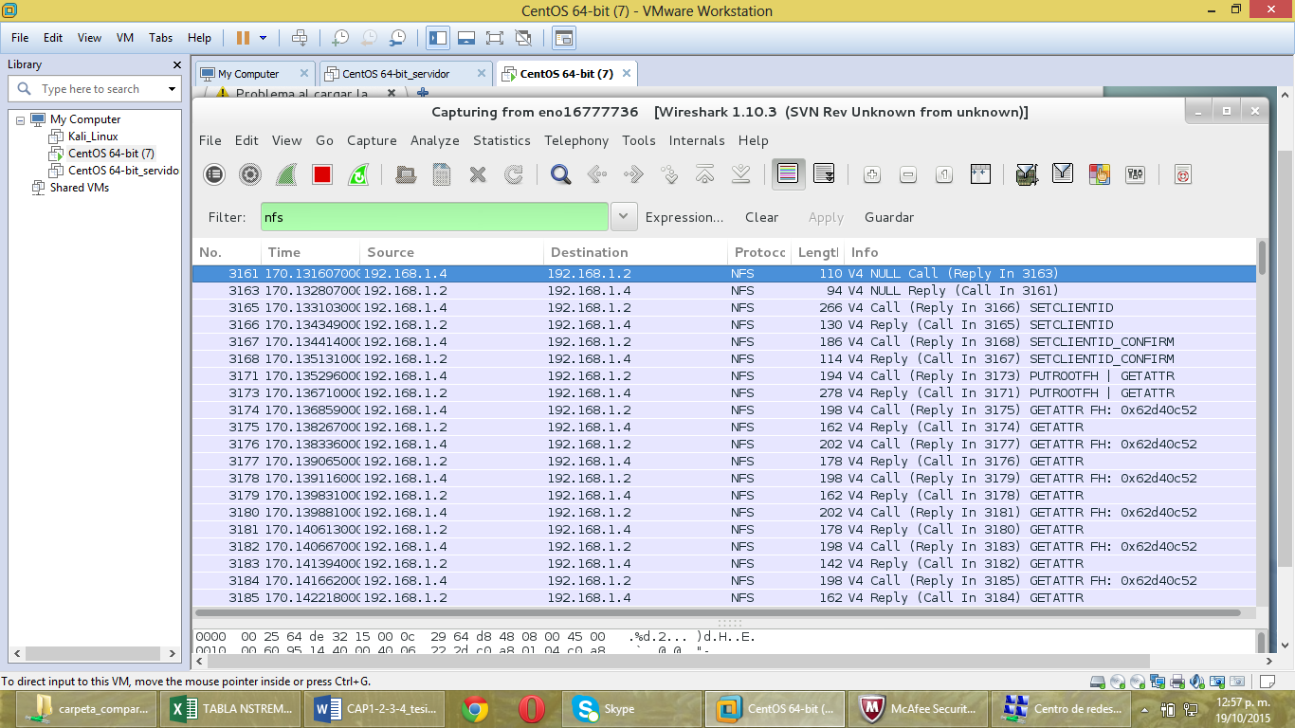

SERVIDOR NFS
NFS (Network File Service) es un protocolo de la capa de aplicación que permite compartir archivos y directorios en sistemas Linux de manera trasparente entre diferentes anfitriones a través de una red TCP/IP

Slide 21

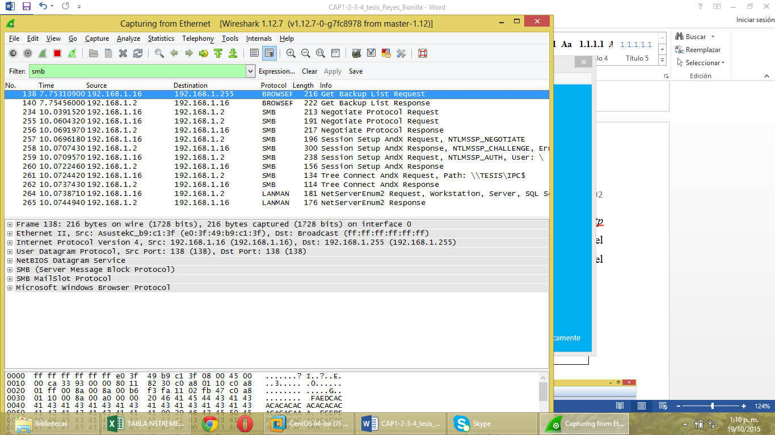
SERVIDOR SMB
El protocolo SMB (Server Message Block) trabaja en la capa de presentación del modelo OSI
Trabaja a través del protocolo NetBios y permite el intercambio de archivos a través de la red TCP/IP entre dispositivos Linux y Windows.

Slide 22

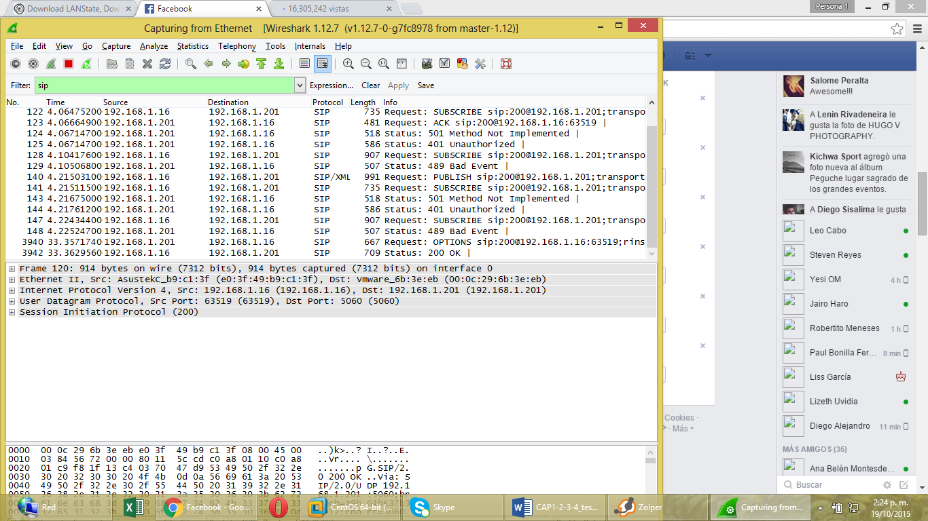
SERVIDOR VOIP (TRIXBOX)
Trixbox es un sistema operativo GNU/Linux, basado en Centos, que actúan como una central telefónica (PBX),
Permite interconectar teléfonos dentro de una compañía y conectarlos a la red convencional.
Por medio de Trixbox se puede crear extensiones, envíos de mensajes de voz, emails, llamadas para conferencias, menús interactivos de voz y distribución automáticas de llamadas. Utiliza los protocolos SIP, H.323, IAX, IAX2 y MGCP.

Slide 23
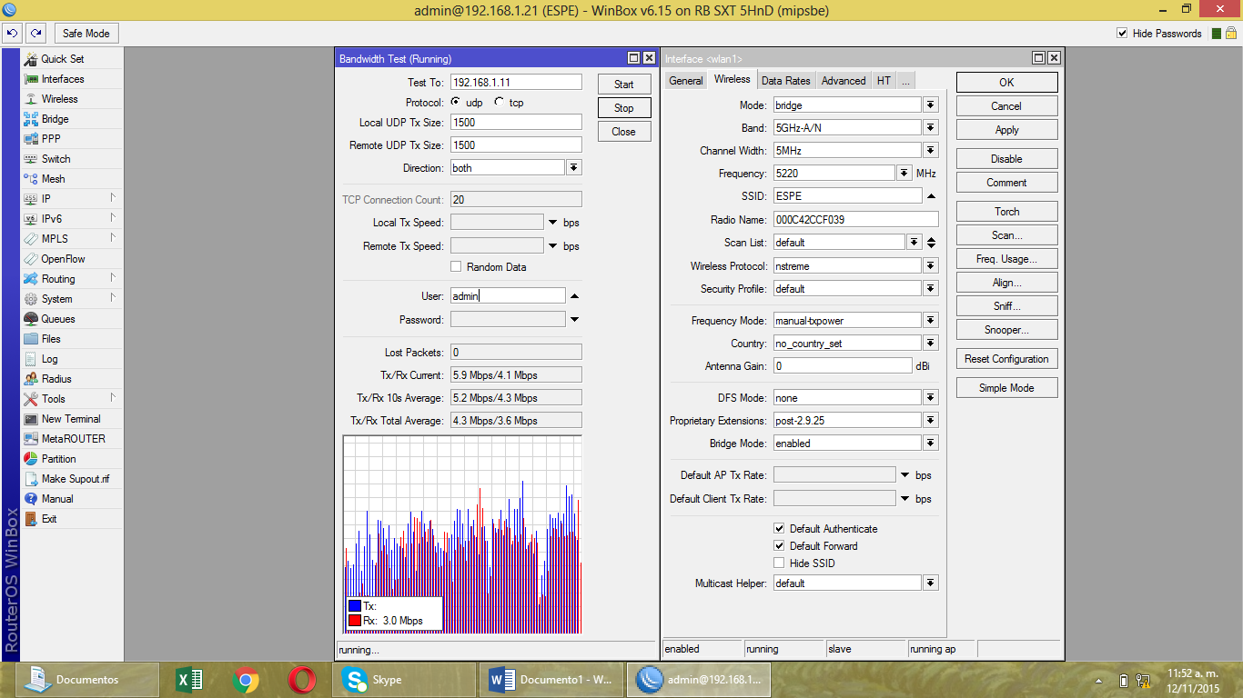
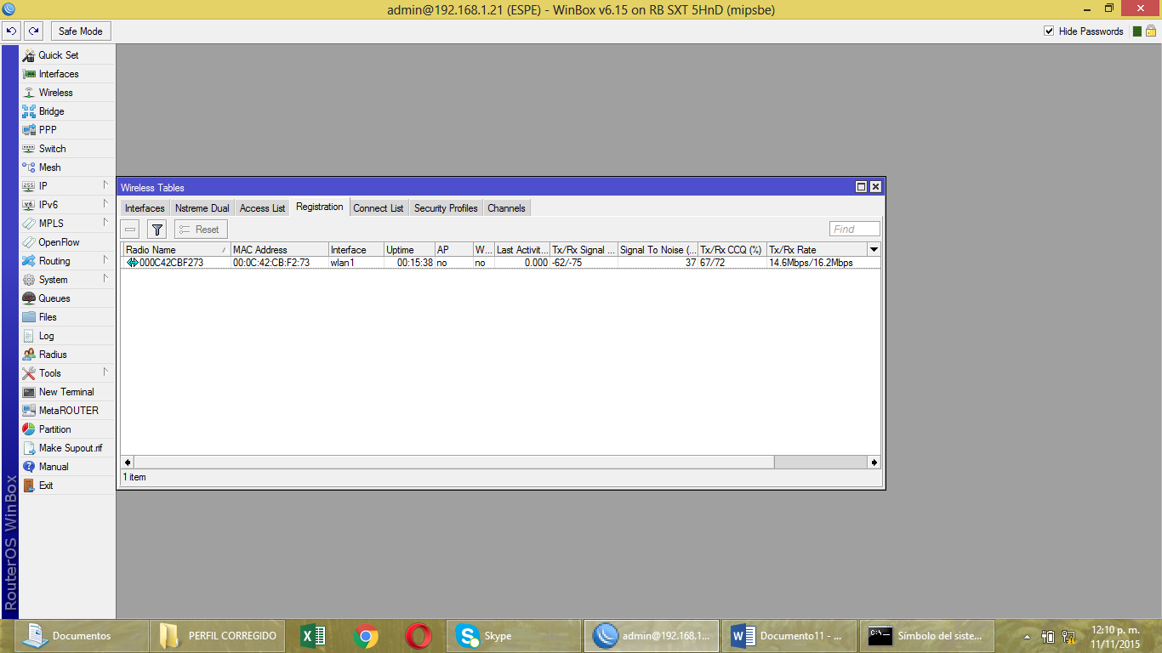
HERRAMIENTA BTEST Y TABLA DE REGISTRO

Slide 24

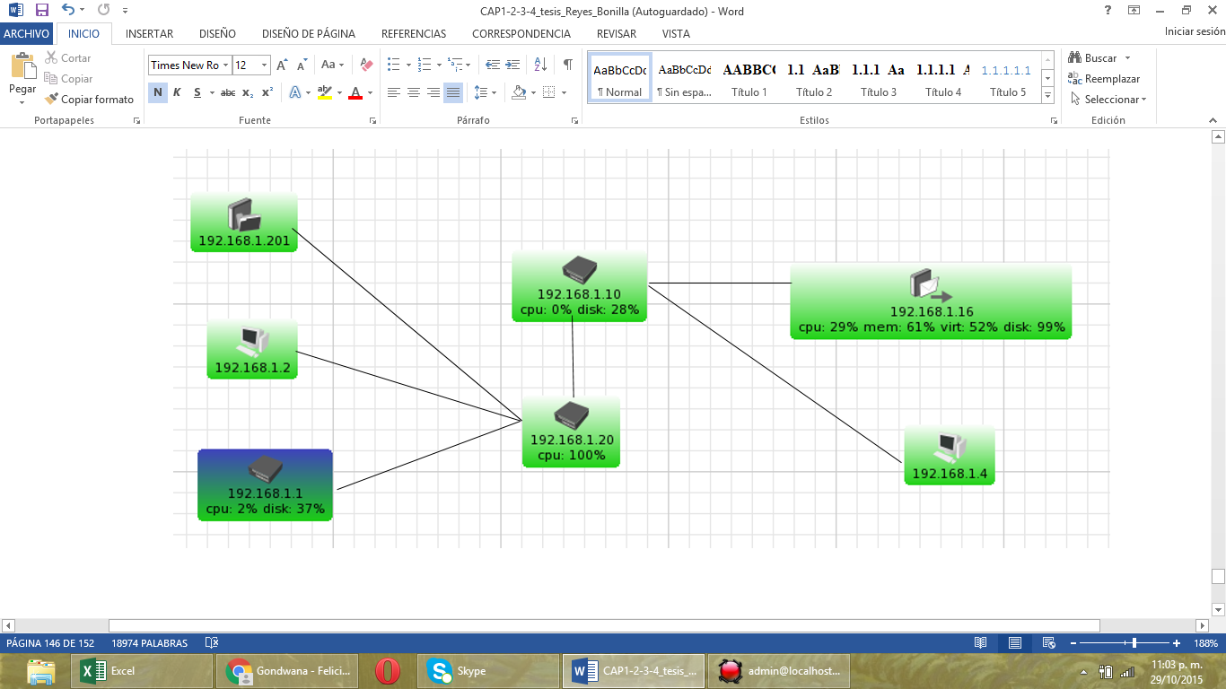
THE DUDE
The Dude es una herramienta de monitoreo y gestión desarrollada por Mikrotik; permite escanear automáticamente todos los dispositivos especificados en una subred, dibuja y etiqueta el mapa de red, supervisa los servicios que corren sobre la red y alerta en caso de que exista algún tipo de problema.

Slide 25
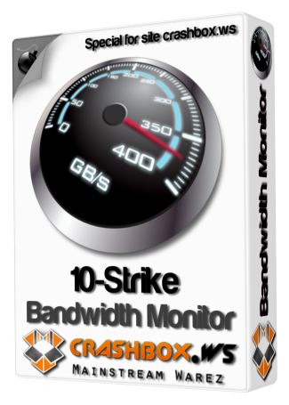
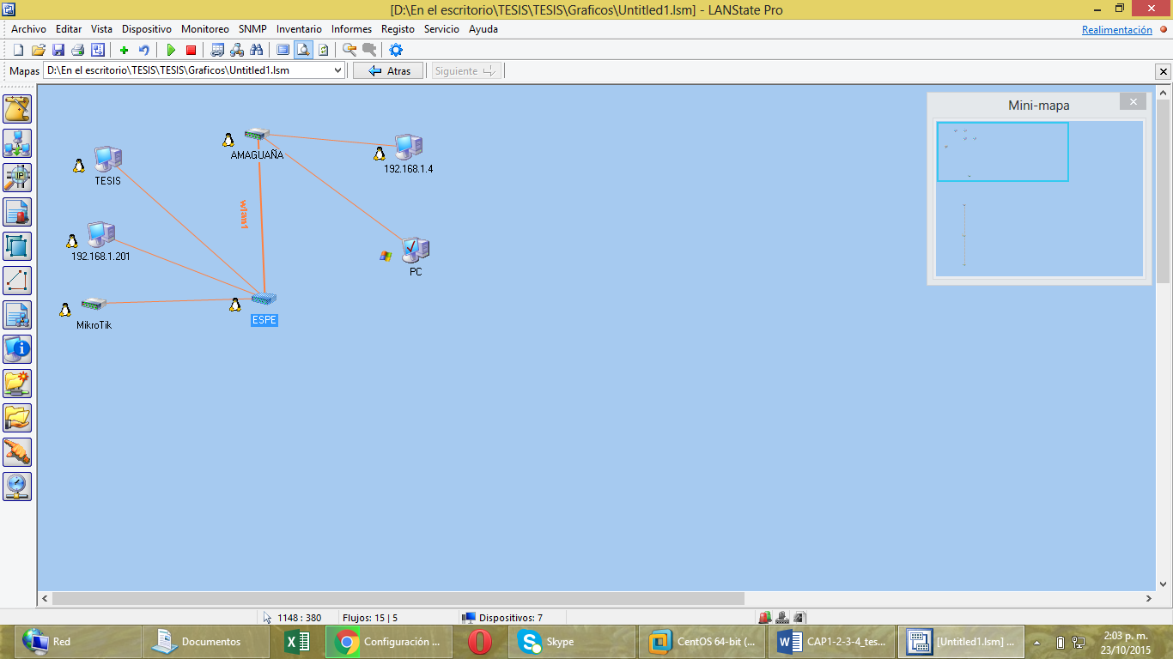
LANSTATE PRO
LANState es un software para el monitoreo y administración de redes desarrollado por 10-Strike Software, esta herramienta posee dos versiones: LANState Standard y LANState PRO.

Slide 26

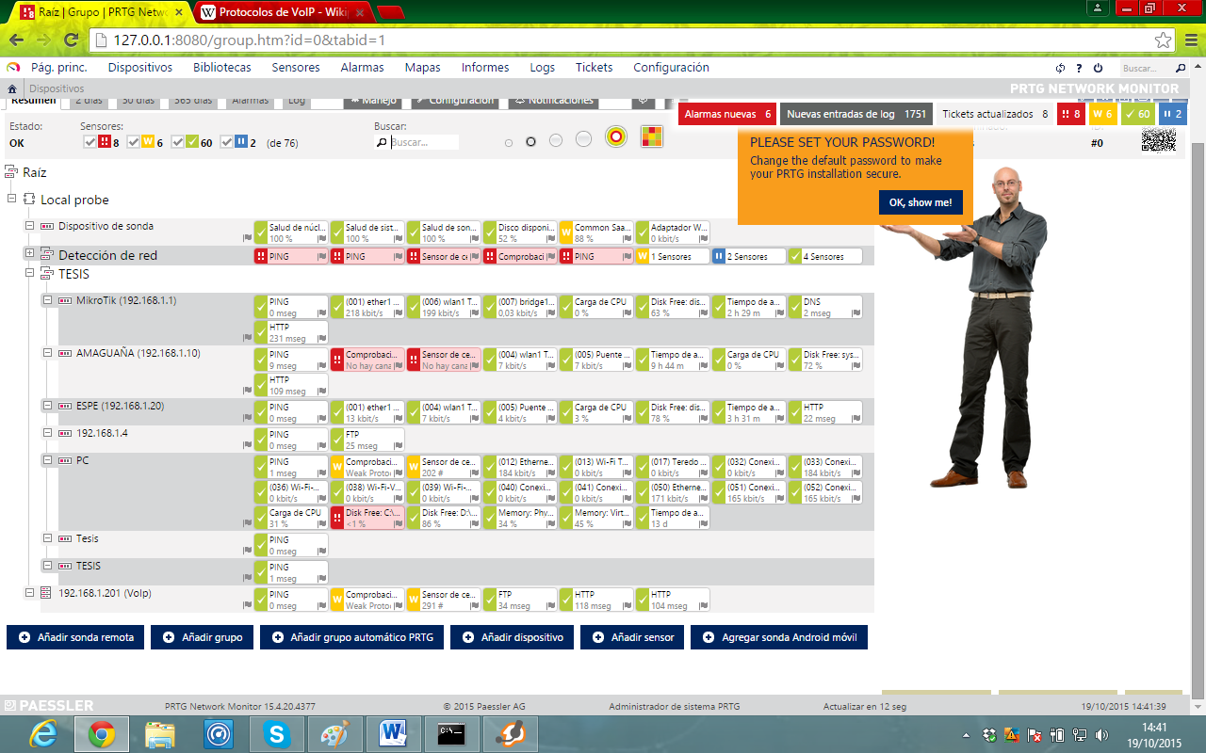
PRTG MONITOR
PRTG Network Monitor incluye más de 170 tipos de sensores, de cada tipo de servicio de red común incluyendo HTTP, SMTP/POP3 (email), FTP, etc. Con lo cual se podrá notificar de caídas incluso antes de que el usuario las note, incluyendo vía email, SMS.

Slide 27
ANALISIS DE RESULTADOS

Slide 28
TASA DE TRANSMISIÓN EN DIFERENTES BANDAS
2.4GHZ 5.8GHZ

Slide 29
TASA DE RECEPCIÓN EN DIFERENTES BANDAS
2.4GHZ 5.8GHZ

Slide 30
TIEMPO DE RESPUESTA EN DIFERENTES BANDAS
2.4GHZ 5.8GHZ

Slide 31
CCQ DE TRANSMISIÓN EN DIFERENTES BANDAS
2.4GHZ 5.8GHZ

Slide 32
CCQ DE RECEPCIÓN EN DIFERENTES BANDAS
2.4GHZ 5.8GHZ

Slide 33
TASA DE TRANSMISIÓN EN DIFERENTES ANCHOS DE CANAL
2.4GHZ 5.8GHZ

Slide 34
TASA DE RECEPCIÓN EN DIFERENTES ANCHOS DE CANAL
2.4GHZ 5.8GHZ

Slide 35
TIEMPO DE RESPUESTA EN DIFERENTES ANCHOS DE CANAL
2.4GHZ 5.8GHZ

Slide 36
CCQ DE TRANSMISIÓN EN DIFERENTES ANCHOS DE CANAL
2.4GHZ 5.8GHZ

Slide 37
CCQ DE RECEPCIÓN EN DIFERENTES ANCHOS DE CANAL
2.4GHZ 5.8GHZ

Slide 38
TASA DE TRANSMISIÓN EN DIFERENTES FRECUENCIAS
2.4GHZ 5.8GHZ

Slide 39
TASA DE RECEPCIÓN EN DIFERENTES FRECUENCIAS
2.4GHZ 5.8GHZ

Slide 40
TIEMPO DE RESPUESTA EN DIFERENTES FRECUENCIAS
2.4GHZ 5.8GHZ

Slide 41
CCQ DE TRANSMISIÓN EN DIFERENTES FRECUENCIAS
2.4GHZ 5.8GHZ

Slide 42
CCQ DE TRANSMISIÓN EN DIFERENTES FRECUENCIAS
2.4GHZ 5.8GHZ

Slide 43
CONCLUSIONES
A través de la implementación de un enlace inalámbrico de aproximadamente 10 kilómetros de distancia entre la estación ubicada en la Universidad de las Fuerzas Armadas-ESPE y la que se encuentra en el sector de AMAGUAÑA se pudo realizar un estudio comparativo de la tasa de transmisión y recepción, CCQ y tiempo de respuesta entre los protocolos inalámbricos Nstreme y Nv2.
Con el ancho de canal de 20MHz se obtuvo un mejor rendimiento en el enlace inalámbrico al momento de transmitir voz sobre IP, video y datos por medio de VSFTP, SMB y NFS; debido a que cuanto más ancho sea el canal, mayor tráfico de datos podrá circular.
Con el protocolo Nv2 se obtuvieron mejores tiempos de respuesta con relación a los obtenidos con Nstreme, en el enlace inalámbrico a 2.4GHz y 5.8Ghz, debido a que Nv2 posee un pequeño encabezado de trama, por lo el tiempo de procesamiento se reduce lo que limita el tiempo de respuesta.

Slide 44
CONCLUSIONES
Se verifico con Btest que con Nv2 se obtiene una mayor tasa de transmisión debido a que este protocolo envía, por medio de broadcast, la agenda de trasmisión, por lo que a diferencia del protocolo Nstreme no posee un encabezado de polling, dejando más tiempo para la transmisión de datos reales y mejorando el rendimiento.
Con los protocolos Nstreme y Nv2 se obtuvo valores de CCQ, tanto de transmisión como de recepción, similares, debido a que este parámetro indica la estabilidad del enlace inalámbrico porque realiza una comparativa entre la tasa de transmisión teórica y la real; por lo que depende en gran medida de las condiciones climáticas en las que se encuentra funcionando el enlace.
Uno de los parámetros de mayor influencia en el rendimiento de un enlace inalámbrico es la frecuencia en la que se transmite los datos. Debido a que 2.4GHz y 5.8GHz se encuentran dentro las bandas no licenciadas destinadas a la industria, medicina e investigación; estas son utilizadas indiscriminadamente dentro del campo de las telecomunicaciones, haciendo que muchas de estas frecuencias se encuentran demasiado saturadas, por lo que es necesario realizar un estudio minucioso sobre la frecuencia que se va a utilizar, porque de esto depende en gran medida el rendimiento del enlace inalámbrico

Slide 45
CONCLUSIONES
Si bien es cierto que Nv2 y Nstreme poseen varias ventajas con relación a los protocolos que utilizan el método de acceso al medio CSMA/CA, como la eliminación del nodo oculto o el control dinámico de los slots de tiempo por parte del AP, estos protocolos al ser propietarios de Mikrotik no pueden coexistir con otros, haciendo que infraestructuras de este tipo sean poco escalables.
Con la implementación de servidores de datos, central de voz sobre IP y la transmisión de video a través de internet se puede comprobar que si es factible la implantación de una red inalámbrica convergente con estos protocolos, debido a que el ancho de banda obtenido en cada uno de los enlaces es el necesario para la implementación de estos servicios.
Gracias a las pruebas realizadas, tanto en el enlace de 2.4GHz como de 5.8GHz se puede concluir que a menor ancho de canal menor tasa de transferencia, mayor tiempo de respuesta, y mayor CCQ, esto debido a que si el ancho de canal disminuye, la cantidad de ondas portadoras de información también disminuyen haciendo que se necesite mayor cantidad de tiempo para transmisión de un determinado paquete, pero aumentando la estabilidad y disminuyendo la interferencia.

Slide 46
CONCLUSIONES
Utilizando diferentes herramientas de gestión de redes que se basan en el protocolo SNMP se puede tener visibilidad y control completo sobre toda la infraestructura de la red; esto incluyen: verificación del funcionamiento de routers, servidores, y dispositivos de usuario final; y sobretodo, monitorización del tráfico que fluyen en toda la red, en especial en el enlace inalámbrico, con lo que se puede tener un criterio para realizar diferentes modificaciones en la configuración de los equipos con el fin de mejor el rendimiento de la red en general.
El rendimiento de un enlace inalámbrico no solo depende de factores lógicos y físicos como el ancho de canal, banda de frecuencia, protocolo, etc; sino también de las condiciones atmosféricas y climáticas en las que esté funcionando el enlace; entre los factores que mayor perjuicio producen a un enlace inalámbrico se encuentra el viento, la lluvia y la niebla.

Slide 47
RECOMENDACIONES
Al momento de la implementación de un enlace inalámbrico con dispositivos Mikrotik se recomienda utilizar la opción de banda compartida (2.4Ghz a/b/n o 5GHz b/n) cuando no se conoce con exactitud el tipo de dispositivo con el que se va a conectar; caso contrario, es necesario configurar una banda en específico ya que de esta marea se ahorra capacidad de procesamiento de los equipos.
Se debe realizar una correcta instalación de los equipos que se utilizan para la implementación de enlaces inalámbricos, especialmente los que no están destinados a exteriores porque los factores climáticos no solo pueden afectar en su rendimiento sino también dañarlos definitivamente. Para esto se recomienda utilizar cajas metálicas para exteriores.
Para mejorar el rendimiento del enlace inalámbrico se debe utilizar cable FTP categoría 6a, especialmente en estaciones que tengan varias antenas trabajando en las mismas frecuencias, debido a que este tipo de cable posee un aislamiento de papel aluminio en cada uno de los pares trenzados, evitando de esta manera la interferencia que se pueda producir por las otras antenas.

Slide 48
RECOMENDACIONES
Para comprobar los parámetros de diseño del enlace inalámbrico en el presente proyecto, se recomienda la utilización de PTP Link Planner u otro software que permita diseñar redes inalámbricas de cualquier tamaño y complejidad de manera sencilla, para poder elegir con mayor facilidad las características de los equipos y no tener problemas a la hora de realizar las pruebas de rendimiento.
Es recomendable realizar una comparativa entre los datos reales y los datos teóricos sobre este tipo de enlace, para tener una referencia en base a aspectos técnicos y a la vez, si el enlace es adecuado para el estudio de los protocolos.
Para realizar la comparación entre los protocolos Nstreme y Nv2 se recomienda hacerlo en condiciones atmosféricas estables y además donde no existan muchos equipos, ya que esto produce una alta interferencia y esto hace que al momento de tomar datos estos varíen mucho, dando como resultado valores erróneos.

Slide 49
RECOMENDACIONES
Para la obtención de datos al utilizar los equipos Mikrotik se debe tener en cuenta que al momento de realizar cualquier cambio en la configuración primero se lo debe hacer en el equipo que este configurado con AP bridge y después en el equipo station bridge, para evitar caídas en el enlace y se pierda la conectividad entre las dos estaciones.
Otro aspecto que hay que tener en cuenta que al momento de usar la herramienta Usage Frecuency el enlace deja de funcionar mientras se la está usando, además se debe elegir las frecuencias que estén menos saturadas para poder obtener los datos de manera correcta y no tener datos erróneos.

Slide 50
GRACIAS POR SU ATENCIÓN

